Slide 1
Video geams
Czyli co rodzic powinien wiedzieć o grach komputerowych?
mgr Marta Iwaniuk

Slide 2
Rodzaje gier
Sportowe
Bijatyki
Logiczne
Edukacyjne
Strategiczne
Wyścigowe
Symulacje
Multiplayer

Slide 3
Dlaczego dzieci uciekają w gry?
Gdy nie mamy czasu, gonimy i skupiamy się na sprawach komercyjnych
Gdy pojawiają się problemy w domu
Gdy pojawiają się porażki w szkole – porażki w szkole – sukcesy w grze
W stanach depresyjnych, przy lękach i sytuacjach problemowych
Dla zaspokojenia potrzeb psychicznych – przynależność, wolność, nagroda

Slide 4
Realne zagrożenie wynikające z gier komputerowych:
Wysoki poziom brutalności
Zazwyczaj obecna wszelkich rodzajach gier.
Ciągłe oglądanie agresji, przemocy osłabia wewnętrzne hamulce i tym samym ułatwia uzewnętrznianie zachowań agresywnych.
Teoria uczenia się – obserwowanie negatywnych zachowań, które są nagradzane, zwiększa prawdopodobieństwo przyswojenia i wyuczenia takiego zachowania.
Teoria odczulania – wielokrotne doświadczanie bodźców agresywnych w mediach zwiększa tolerancję na agresję i przemoc.

Slide 5
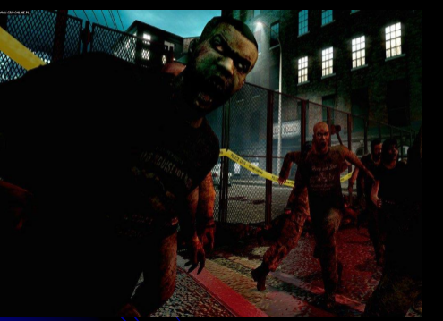
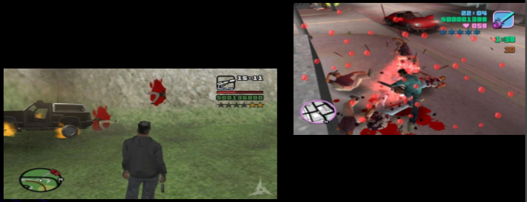
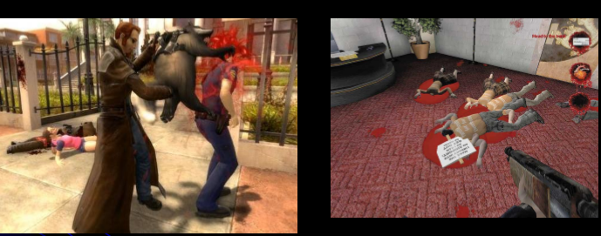
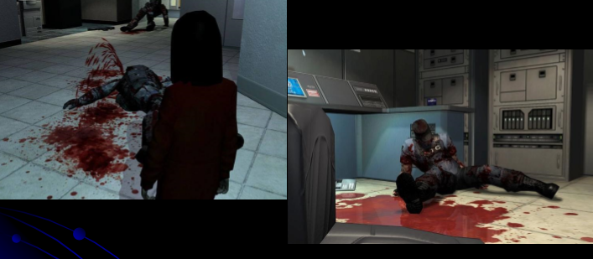

Slide 7
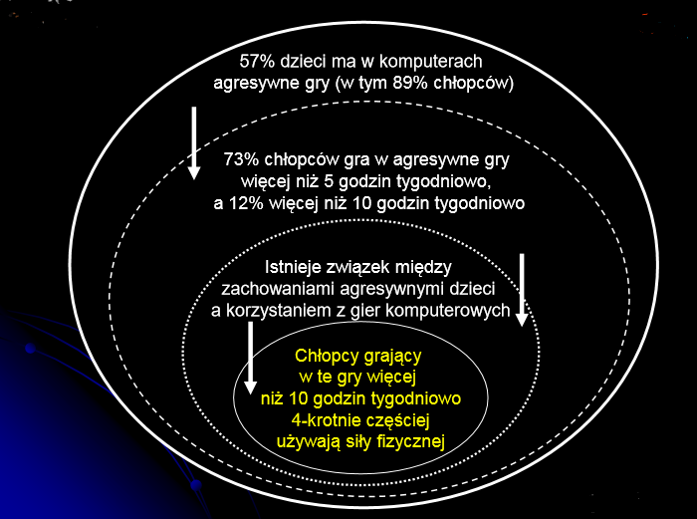

Slide 8
Realne zagrożenie wynikające z gier komputerowych:
Elementy erotyczne przewijające się w grach
Wysoki poziom wyuzdanego seksu, pełnego brutalności, także nagości.
Nieustanny temat w dialogach postaci, przejawiające się w mowie ciała, gestykulacji szczególnie kobiet.
Kobieta jest uprzedmiotowiana, jako element do zaspokajania zachcianek i fantazji seksualnych mężczyzny.
Często w grach przejawia się prostytucja oraz dyskryminacja kobiet.

Slide 9
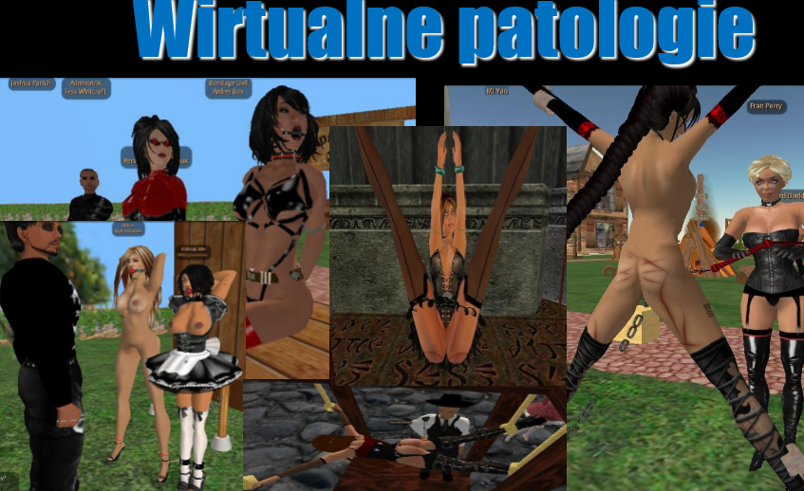

Slide 11
Realne zagrożenie wynikające z gier komputerowych:
Rozmywanie się wartości pomiędzy dobrem a złem - często bohaterem jest osoba przedstawiana jako atrakcyjna, postępująca jednak niemoralnie
Główny bohater pokazywany jest jako ten dobry, wzbudzający zaufanie, sympatię, a następnie stopniowo zaczynają robić rzeczy niemoralne. Zło jest tu bezkarne, bohater zabija, niszczy, kradnie, przeklina, gwałci, nikt go nie rozlicza, policja jest obiektem prześmiewawczym, nie okazywany jest jej szacunek.
Prostytucja, oszukiwanie jest czymś normalnym, czymś na początku dziennym.

Slide 12
Realne zagrożenie wynikające z gier komputerowych:
Wysoka wulgarność w zachowaniu i języku postaci w grach

Slide 13
Realne zagrożenie wynikające z gier komputerowych:
Ogromny realizm
Celem twórcy gier jest zachowanie jak największej realności gry, poprzez najwierniejsze odwzorowanie rzeczywistości. Prowadzi to destrukcyjnego zachowania gracza z powodu coraz większego zaangażowania w grę, atrakcyjność względem prawdziwego życia, gdyż tam można robić wszystko. Coraz częściej utożsamianie się z życiem gry (szczególnie w grach online).
Gry sieciowe pozwalają także na bycie kimś innym. Pozwala to ukryć swoją dotychczasową osobowość i zbudowanie innej, występującą przed innymi graczami. Anonimowość umożliwia graczom swobodną ekspresję i tworzenie postaci zastępujących prawdziwą osobowość jednostki na stworzoną postać przelewa swoje pragnienia, wokół niej koncentrują się przeżywane przez niego złudzeni.

Slide 14
Podsumowanie
Gry osłabiają więzi rodzinne – czas spędzony przy grach komputerowych a integracja z rodziną
Agresywne gry sprzyjają zrachowaniom agresywnym – im dłuższy czas gry w sieci tym częstsze brutalniejsze reakcje wobec innych osób zwłaszcza ingerujące w czas spędzony w grach
Gracz sieciowy - sprzyjanie integracji subkulturowej
Zmniejszenie zainteresowań, w tym nauką, sportem i dbałością o zdrowie
Obniżają zdolności empatyczne

Slide 15
Podsumowanie
Zniechęcają do kompromisowości, dialogu, szanowania odmienności i inności
Utrudniają funkcjonowanie w grupie o dużej różnorodności postaw i zachowań
Aktywni uczestnicy gier komputerowych sprawiają znacznie więcej trudności wychowawczych zarówno rodzicom jak i nauczycielom
Osiągają też znacznie niższe wyniki w nauce niż ich rówieśnicy
Gry utrudniają a niekiedy uniemożliwiają rozumienie takich wartości jak życie, miłość, śmierć, przyjaźń.

Slide 16
Jak rozpoznać uzależnienie od gier?
LISTA WAŻNYCH PYTAŃ
Czy gry stają się codziennym elementem życia / rozrywki mojego dziecka?
Czy często gra przez dłuższy czas (ponad 3 godzinny bez przerwy)?
Czy w przypadku kiedy nie może grać odczuwa niepokój/irytację?
Czy zaniedbywane są zajęcia sportowe/życie towarzyskie?
Czy gry powodują zaniedbywanie obowiązków domowych/zawodowych/szkolnych?
Czy mimo podejmowania prób nie udaje się ograniczyć grania?

Slide 18
Co można zrobić? Co rodzic może zrobić?
Znajomość gry/gier w jakie gra dziecko – sprawdzać w jakie gry gra na domowym komputerze, smartphonie, u swoich kolegów. Podejmując decyzję o kupnie gry zapoznajmy się rzetelnie z informacjami na jej temat.
Ustalenie zasad, z jakich gier może korzystać, a jakie są niedozwolone i dlaczego. Należy z dziećmi rozmawiać, proponować im gry edukacyjne, logiczne, interaktywne – np. pomocne w nauce języków obcych.
Korzystanie z gier tylko w czasie obecności rodziców/ dorosłych w domu. Wprowadzić zasadę, by dziecko zawsze pytało o zgodę rodzica na korzystanie z gier.
Bezwzględne ograniczanie czasu spędzanego na grze do 1-2 godzin odrywając je co pół godziny.
Konsekwentne stosowanie zasady najpierw obowiązki a następnie przyjemność.
Częściej zapraszać do domu kolegów i koleżanki dziecka pozwalając im na spędzanie wolnego czasu formie innej niż przy grach komputerowych. Więcej czasu spędzać z dzieckiem.

Slide 19
Korzystanie z PEGI system klasyfikacji gier
Wulgarny język W grze jest używany wulgarny język.
Dyskryminacja Gra pokazuje przypadki dyskryminacji lub zawiera materiały, które mogą do niej zachęcać.
Narkotyki W grze pojawiają się nawiązania do narkotyków lub jest pokazane zażywanie narkotyków.
Strach Gra może przestraszyć młodsze dzieci.
Hazard Gry, które zachęcają do uprawiania hazardu lub go uczą.
Seks W grze pojawiają się nagość i/lub zachowania seksualne lub nawiązania do zachowań o charakterze seksualnym.
Przemoc Gra zawiera elementy przemocy.
Online gra może grać online

Slide 20
Prezentacja oparta na materiałach dostępnych ogólnie na stronach www

